Slide 1
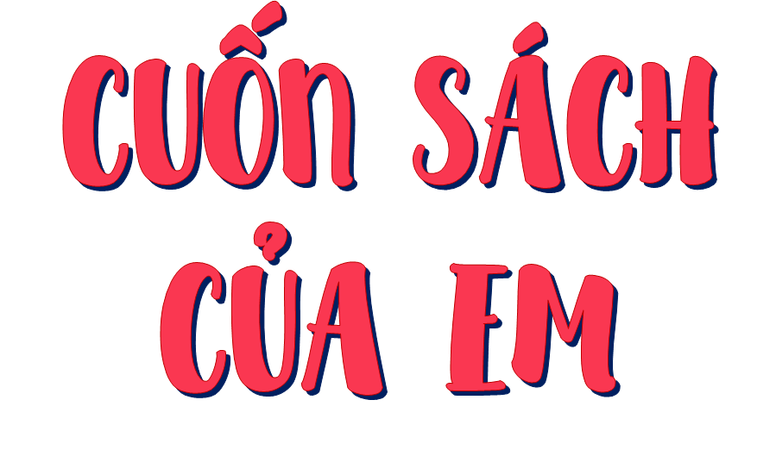

TRƯỜNG TIỂU HỌC AN THẮNG
TIẾNG VIỆT – LỚP 2
Giáo viên:TRẦN THỊ THUỶ

Slide 2





Khởi động

Slide 3





Quyển sách

Slide 4

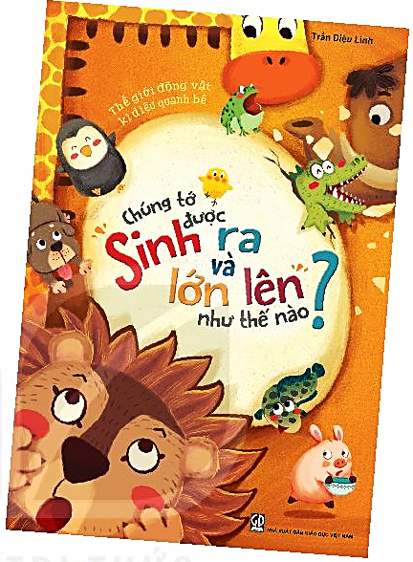


Tác giả
Tên sách
Nhà xuất bản

Slide 5






Yêu cầu cần đạt
1
Đọc đúng rõ ràng một văn bản thông tin ngắn
Nắm được đặc điểm của văn bản thông tin
2
Hiểu nội dung bài: nhà xuất bản, cấu trúc một cuốn sách, các công đoạn tạo ra cuốn sách
3

Slide 6




Slide 7




Lắng nghe đọc mẫu
TAY DÒ
TAI NGHE
MẮT DÕI

Slide 8


Cuốn sách của em
Đọc mẫu
MỗI cuốn sách có một tên gọi. Tên sách là hàng chữ lớn ở khoảng giữa bìa sách, thường chứa đựng rất nhiều ý nghĩa. Qua tên sách, em có thể biết được sách viết về điều gì.
Người viết cuốn sách được gọi là tác giả. Tên tác giả thường được ghi vào phía trên của bìa sách.
Nơi các cuốn sách ra đời được gọi là nhà xuất bản. Tên nhà xuất bản thường được ghi ở phía dưới bìa sách.
Phần lớn các cuốn sách đều có mục lục thể hiện các mục chính và vị trí của chúng trong cuốn sách. Mục lục thường được đặt ở ngay sau trang bìa, cũng có khi được đặt ở cuối sách.
Mỗi lần đọc một cuốn sách mới, đừng quên những điều này em nhé.
(Nhật Huy)

Slide 9








Luyện đọc từ khó
cuốn sách
mục lục
nhà xuất bản

Slide 10







Tác giả: người viết cuốn sách
nhà xuất bản: nơi tạo ra cuốn sách
mục lục: danh sách các ý chính và số trang của nó trong quyển sách

Slide 11

Tên sách là hàng chữ lớn ở khoảng giữa bìa sách, thường chứa đựng rất nhiều ý nghĩa.

Slide 12



Cuốn sách của em
MỗI cuốn sách có một tên gọi. Tên sách là hàng chữ lớn ở khoảng giữa bìa sách, thường chứa đựng rất nhiều ý nghĩa. Qua tên sách, em có thể biết được sách viết về điều gì.
Người viết cuốn sách được gọi là tác giả. Tên tác giả thường được ghi vào phía trên của bìa sách.
Nơi các cuốn sách ra đời được gọi là nhà xuất bản. Tên nhà xuất bản thường được ghi ở phía dưới bìa sách.
Phần lớn các cuốn sách đều có mục lục thể hiện các mục chính và vị trí của chúng trong cuốn sách. Mục lục thường được đặt ở ngay sau trang bìa, cũng có khi được đặt ở cuối sách.
Mỗi lần đọc một cuốn sách mới, đừng quên những điều này em nhé.
(Nhật Huy)
Đọc nối tiếp đoạn
Bài viết gồm mấy đoạn?

Slide 13
Cuốn sách của em
MỗI cuốn sách có một tên gọi. Tên sách là hàng chữ lớn ở khoảng giữa bìa sách, thường chứa đựng rất nhiều ý nghĩa. Qua tên sách, em có thể biết được sách viết về điều gì.
Người viết cuốn sách được gọi là tác giả. Tên tác giả thường được ghi vào phía trên của bìa sách.
Nơi các cuốn sách ra đời được gọi là nhà xuất bản. Tên nhà xuất bản thường được ghi ở phía dưới bìa sách.
Phần lớn các cuốn sách đều có mục lục thể hiện các mục chính và vị trí của chúng trong cuốn sách. Mục lục thường được đặt ở ngay sau trang bìa, cũng có khi được đặt ở cuối sách.
Mỗi lần đọc một cuốn sách mới, đừng quên những điều này em nhé.
(Nhật Huy)
Đọc theo nhóm

Slide 14
Cuốn sách của em
MỗI cuốn sách có một tên gọi. Tên sách là hàng chữ lớn ở khoảng giữa bìa sách, thường chứa đựng rất nhiều ý nghĩa. Qua tên sách, em có thể biết được sách viết về điều gì.
Người viết cuốn sách được gọi là tác giả. Tên tác giả thường được ghi vào phía trên của bìa sách.
Nơi các cuốn sách ra đời được gọi là nhà xuất bản. Tên nhà xuất bản thường được ghi ở phía dưới bìa sách.
Phần lớn các cuốn sách đều có mục lục thể hiện các mục chính và vị trí của chúng trong cuốn sách. Mục lục thường được đặt ở ngay sau trang bìa, cũng có khi được đặt ở cuối sách.
Mỗi lần đọc một cuốn sách mới, đừng quên những điều này em nhé.
(Nhật Huy)
Đọc toàn bài

Slide 15


Thảo luận nhóm đôi
Trả lời các câu hỏi
trong SHS
Đọc thầm
bài đọc

Slide 16







Slide 17



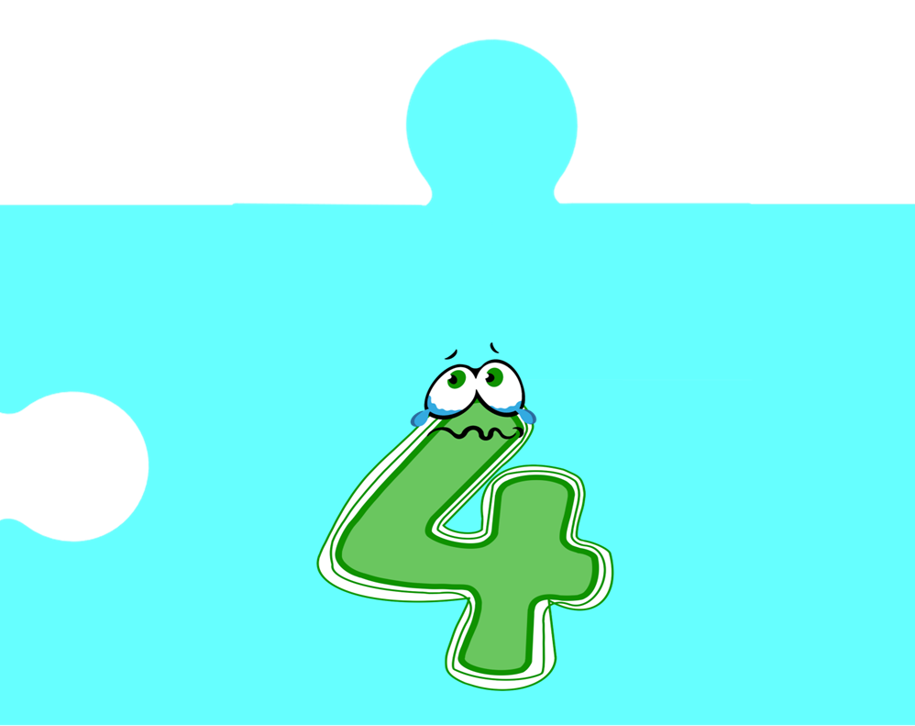

Notes:
GIÁO VIÊN BẤM CHUỘT VÀO CÁC MẢNH GHÉP ĐỂ ĐƯỢC DẪN ĐẾN CÂU HỎI TƯƠNG ỨNG
SAU KHI MẢNH GHÉP ĐƯỢC LẬT MỞ, GV NHẤP CHUỘT MỘT LẦN -> NHẤP VÀO BIỂU TƯỢNG MŨI TÊN NHẤP NHÁY

Slide 18

Chọn từ ngữ ở cột A với nội dung thích hợp ở cột
tên sách
nơi cuốn sách ra đời
tác giả
thường chứa đựng nhiều ý nghĩa
nhà xuất bản
người viết sách, báo
mục lục
thể hiện các mục chính và vị trí của chúng
Trình chiếu tiếp sang slide sau

Slide 19

Tác giả
Mục lục:
Chương 1: Xóm chợ nhỏ một vùng quê xa lạ
Chương 2: Trong tửu quán
Chương 3: Ông lão bán rắn
Chương 4: Đêm kinh khủng
Chương 5: Ôn lại ngày cũ
Chương 6: Bước đầu cuộc sống lưu lạc
Chương 7: Gia đình ba nuôi tôi
Chương 8: Đi câu rắn
Chương 9: Đi lấy mật [1]
Chương 10: Trong lều người đàn ông cô độc giữa rừng [2]
Chương 11: Rừng cháy
Chương 12: Chạm trán với hổ
Chương 13: Cái chết của Võ Tòng
Chương 14: Mũi tên thù
Chương 15: Phường săn cá sấu
Chương 16: Qua Sóc Miên
Chương 17: Sân chim
Chương 18: Rừng đước Cà Mau
Chương 19: Du kích trong rừng
Chương 20: Lên đường chiến đấu
Tên sách
Mục lục
Nhà xuất bản
Quay về

Slide 20




2. Qua tên sách, em có thể biết được điều gì?
Chứa đựng rất nhiều ý nghĩa
Tên sách
Có thể biết được sách viết về điều gì.

Slide 21
3. Sắp xếp các thông tin theo đúng trình tự bài đọc.
MỗI cuốn sách có một tên gọi. Tên sách là hàng chữ lớn ở khoảng giữa bìa sách, thường chứa đựng rất nhiều ý nghĩa. Qua tên sách, em có thể biết được sách viết về điều gì.
Người viết cuốn sách được gọi là tác giả. Tên tác giả thường được ghi vào phía trên của bìa sách.
Nơi các cuốn sách ra đời được gọi là nhà xuất bản. Tên nhà xuất bản thường được ghi ở phía dưới bìa sách.
Phần lớn các cuốn sách đều có mục lục thể hiện các mục chính và vị trí của chúng trong cuốn sách. Mục lục thường được đặt ở ngay sau trang bìa, cũng có khi được đặt ở cuối sách.
Mỗi lần đọc một cuốn sách mới, đừng quên những điều này em nhé.
(Nhật Huy)
tên sách
Tác giả
Nhà xuất bản
Mục lục
Notes:
Bài giảng thiết kế bởi: Hương Thảo - tranthao121006@gmail.com

Slide 22
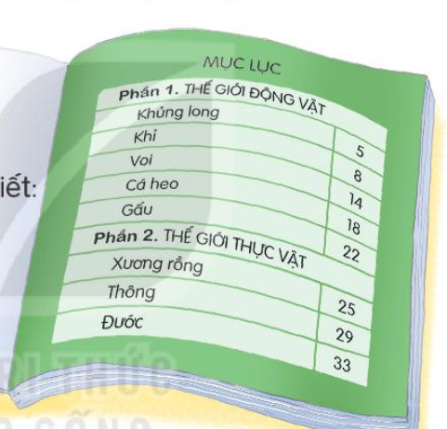
4. Đọc mục lục và cho biết
Phần 2 có những mục nào?
Để tìm hiểu về cây xương rồng con đọc trang nào?

Slide 23
Cuốn sách của em
MỗI cuốn sách có một tên gọi. Tên sách là hàng chữ lớn ở khoảng giữa bìa sách, thường chứa đựng rất nhiều ý nghĩa. Qua tên sách, em có thể biết được sách viết về điều gì.
Người viết cuốn sách được gọi là tác giả. Tên tác giả thường được ghi vào phía trên của bìa sách.
Nơi các cuốn sách ra đời được gọi là nhà xuất bản. Tên nhà xuất bản thường được ghi ở phía dưới bìa sách.
Phần lớn các cuốn sách đều có mục lục thể hiện các mục chính và vị trí của chúng trong cuốn sách. Mục lục thường được đặt ở ngay sau trang bìa, cũng có khi được đặt ở cuối sách.
Mỗi lần đọc một cuốn sách mới, đừng quên những điều này em nhé.
(Nhật Huy)
Đọc lại toàn bài

Slide 24


Slide 25

1. Xếp các từ sau vào nhóm từ thích hợp.
ghi
đọc sách
tác giả
cuốn sách
bìa sách
Từ ngữ chỉ người, vật
Từ ngữ chỉ hoạt động

Slide 26
2. Nói tiếp để hoàn thành câu
a. Tên sách được đặt ở (….)
Bìa ngoài cuốn sách
phía trên cùng của bìa sách.
b. Tên tác giả thường được đặt ở (……)

Slide 27





